Slide 2
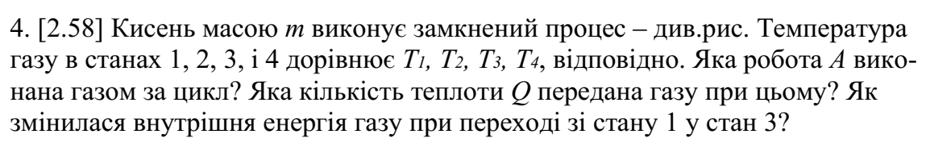
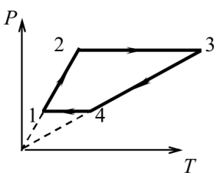

Slide 3
Електростатичне поле (принцип суперпозиції, теорема Гауса)

